Slide 1

Xây dựng website đặt lịch hẹn khám bệnh ngoài giờ
ĐỒ ÁN HỌC PHẦN CHUYÊN ĐỀ ASP.NET · TRƯỜNG KỸ THUẬT VÀ CÔNG NGHỆ – ĐẠI HỌC TRÀ VINH
Sinh viên: Tống Duy Khanh · MSSV 470123159 · Lớp VX23TTK12
Giảng viên hướng dẫn: ………………………
Notes:
Kính chào Quý Thầy Cô. Em là Tống Duy Khanh, lớp VX23TTK12. Hôm nay em xin trình bày đồ án Chuyên đề ASP.NET với đề tài Xây dựng website đặt lịch hẹn khám bệnh ngoài giờ.

Slide 2
Nội dung trình bày
01
02
03
04
05
Giới thiệu đề tài
Phân tích và thiết kế
Cài đặt và triển khai
Demo kết quả
Đánh giá, kết luận
Lý do, mục tiêu, phạm vi, công nghệ
Use case, CSDL, quy tắc nghiệp vụ
Kiến trúc 3 tầng, các module chính
Giao diện bệnh nhân và quản trị
Kiểm thử, hạn chế, hướng phát triển
Notes:
Bài trình bày gồm 5 phần: giới thiệu đề tài; phân tích và thiết kế; cài đặt và triển khai; demo kết quả; cuối cùng là đánh giá và kết luận.

Slide 3






Đặt lịch khám ngoài giờ vẫn làm thủ công
Thực trạng
Giải pháp của đề tài
Đặt hẹn qua điện thoại, ghi sổ tay
Bệnh nhân tự đặt lịch trực tuyến 24/7
Người bệnh không biết khung giờ trống, chờ lâu
Chỉ hiện khung giờ còn trống, chống trùng
Dễ ghi trùng lịch, khó tra cứu
Lễ tân duyệt lịch, tìm kiếm nhanh
Quản lý thiếu số liệu thống kê
Thống kê theo tháng, bác sĩ, chuyên khoa
Notes:
Nhiều phòng khám đã tổ chức khám ngoài giờ cho người đi làm, nhưng việc đặt hẹn vẫn qua điện thoại và sổ sách: người bệnh không biết giờ trống, lễ tân dễ ghi trùng, quản lý thiếu số liệu. Đề tài xây dựng website để bệnh nhân tự đặt lịch, hệ thống tự chống trùng, lễ tân duyệt và quản trị xem thống kê.

Slide 4
Mục tiêu và phạm vi đồ án
3
11
7
19/19
tác nhân
chức năng
bảng dữ liệu
kịch bản kiểm thử
Bệnh nhân, Lễ tân, Quản trị viên
Đăng ký đến thống kê, báo cáo
Kèm 2 view, 4 thủ tục lưu trữ
Đạt yêu cầu
Phạm vi triển khai
Một phòng khám, nhiều chuyên khoa và bác sĩ
Khung giờ: 17:00–21:00 ngày thường; 08:00–21:00 thứ Bảy, Chủ nhật
Chạy thử nghiệm trên IIS Express và SQL Server Express
Notes:
Mục tiêu: phân tích nghiệp vụ với 3 tác nhân, 11 chức năng; thiết kế cơ sở dữ liệu 7 bảng có đầy đủ ràng buộc; cài đặt và kiểm thử đạt 19 trên 19 kịch bản. Phạm vi là một phòng khám, khung giờ ngoài giờ hành chính, chạy thử nghiệm trên máy cá nhân.

Slide 5






Công nghệ sử dụng
ASP.NET Web Forms
C# và ADO.NET
SQL Server Express
.NET Framework 4.8 – Master Page, Server Controls, Validation, Session
Code-behind, SqlConnection, SqlCommand, SqlParameter
Bảng, ràng buộc, view, thủ tục lưu trữ, giao dịch
Visual Studio, SSMS
HTML5, CSS3
Git và GitHub
Phát triển, gỡ lỗi, chạy IIS Express; vẽ Database Diagram
Giao diện thống nhất, biểu đồ thanh bằng CSS
Quản lý mã nguồn, báo cáo tiến độ hằng tuần
Notes:
Đồ án dùng ASP.NET Web Forms trên .NET Framework 4.8 với ngôn ngữ C#, truy cập dữ liệu bằng ADO.NET và truy vấn có tham số. Cơ sở dữ liệu là SQL Server Express. Công cụ là Visual Studio và SSMS. Mã nguồn quản lý trên GitHub.

Slide 6
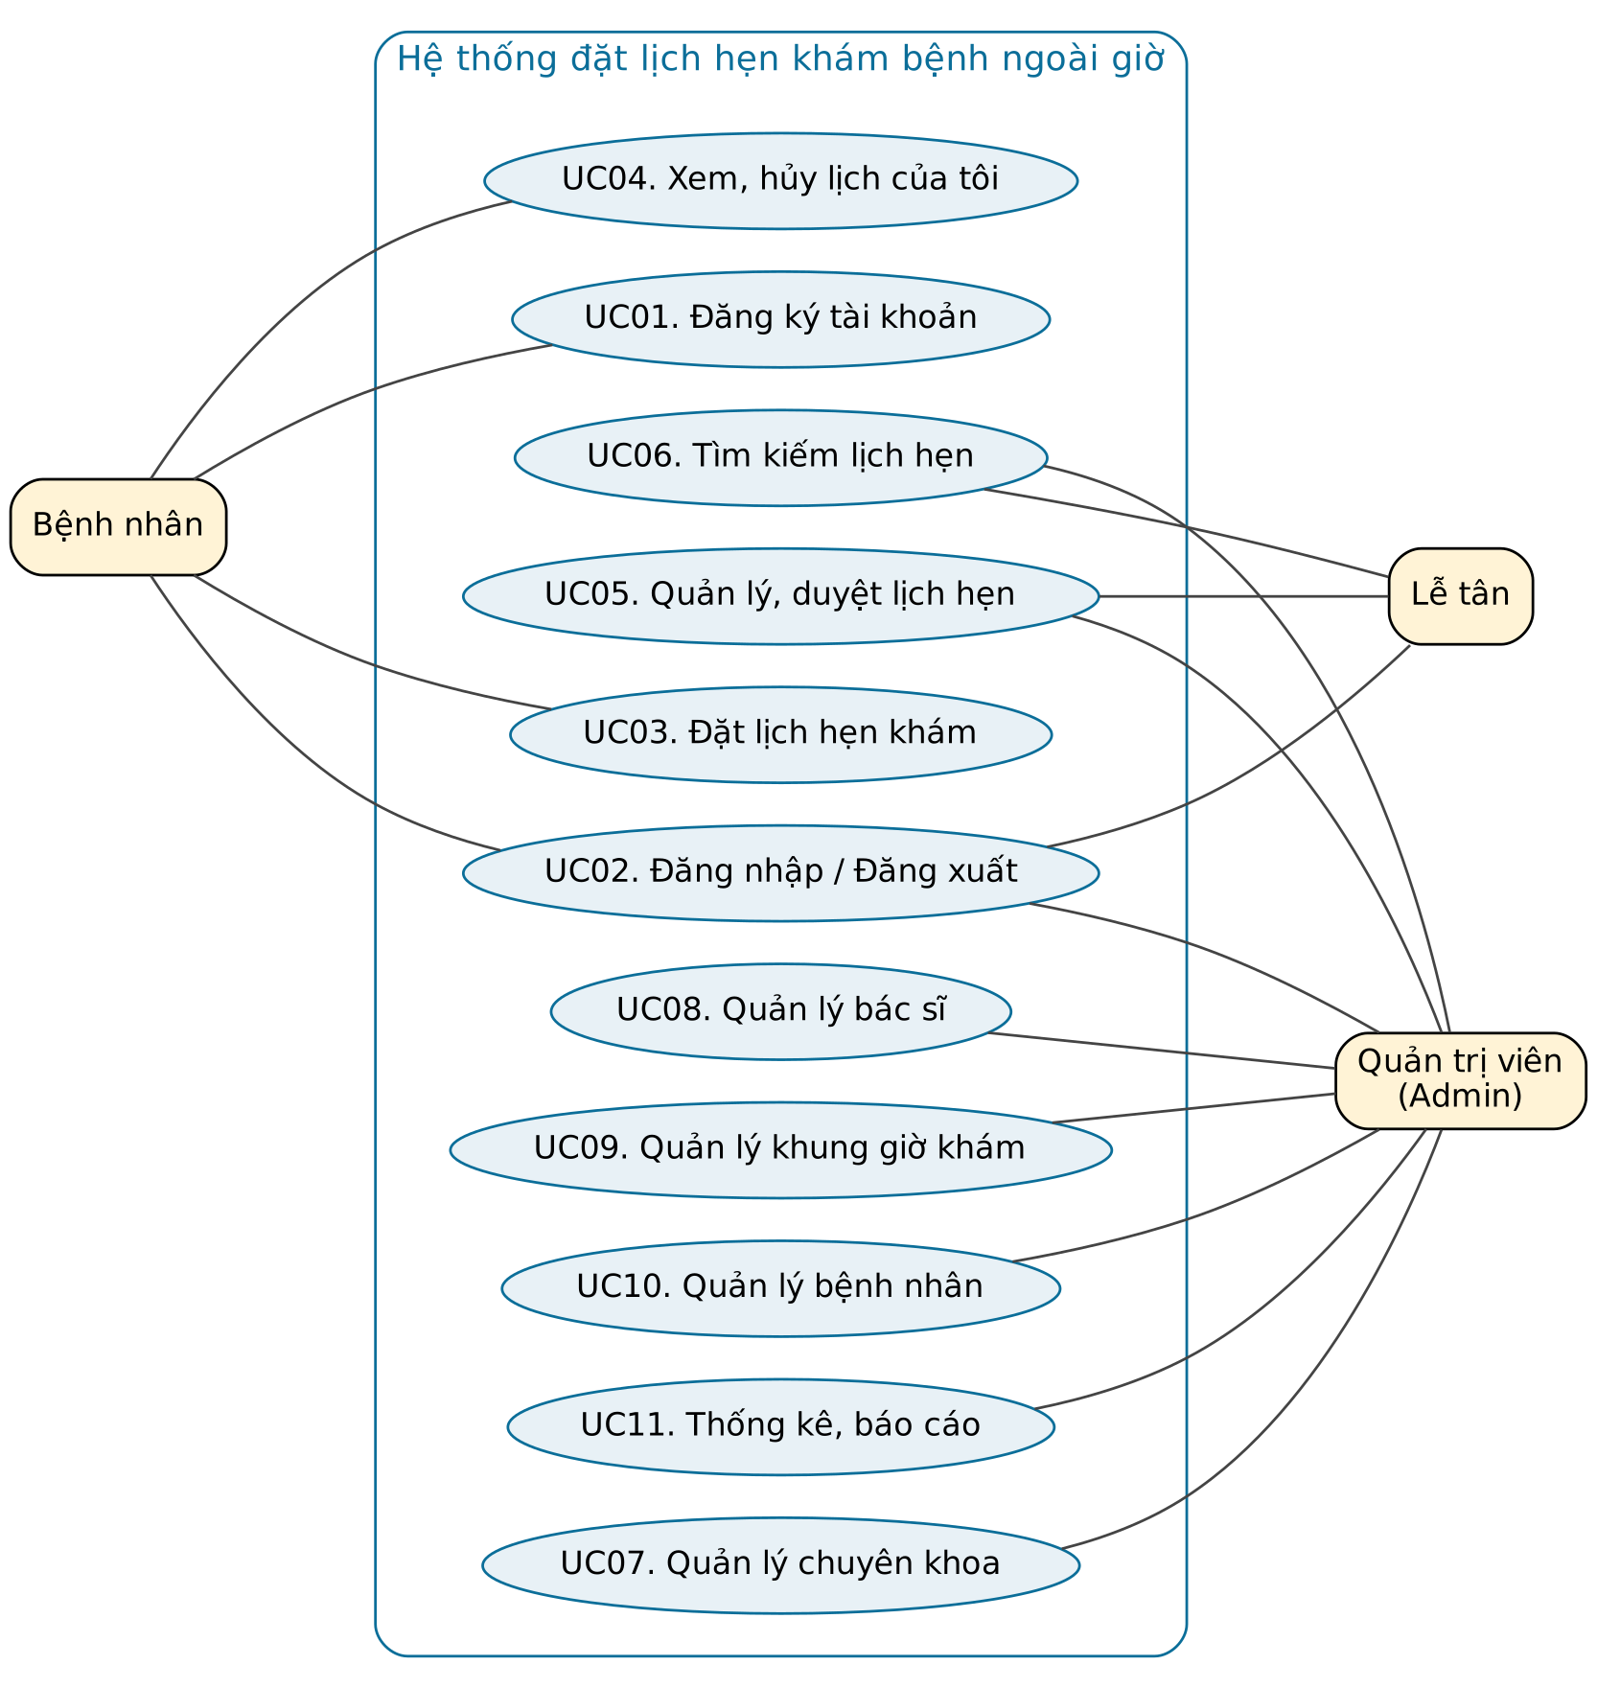


3 tác nhân, 11 chức năng
Bệnh nhân
Đăng ký, đặt lịch, xem và hủy lịch của mình
Lễ tân
Xem, tìm kiếm, xác nhận, từ chối, đánh dấu đã khám
Quản trị viên
Quyền của lễ tân + quản lý chuyên khoa, bác sĩ, khung giờ, bệnh nhân, thống kê
Notes:
Sơ đồ Use case gồm 3 tác nhân. Bệnh nhân đăng ký, đặt lịch, xem và hủy lịch. Lễ tân quản lý, duyệt và tìm kiếm lịch hẹn. Quản trị viên có toàn bộ quyền của lễ tân, cộng thêm quản lý danh mục và thống kê. Tổng cộng 11 chức năng.

Slide 7
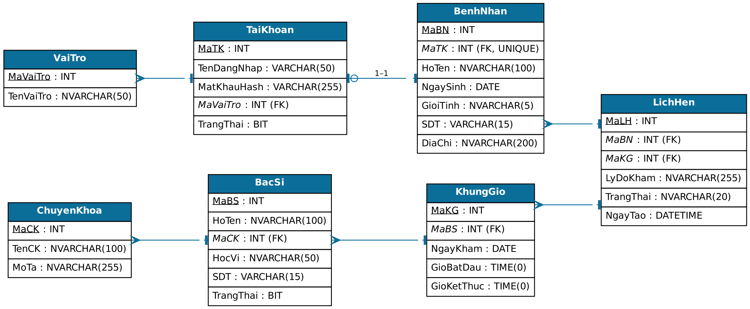
Cơ sở dữ liệu QLDatLichKham – 7 bảng
Đối tượng hỗ trợ
vw_LichHenChiTiet
ghép 5 bảng cho tra cứu
sp_DatLich
kiểm tra rồi thêm lịch
sp_HuyLich
hủy trước giờ khám 2 giờ
sp_ThongKeTheoThang
số lịch theo 12 tháng
Ràng buộc: PK, FK, UNIQUE, CHECK (ngày sinh, giới tính, SĐT, giờ, trạng thái) và chỉ mục duy nhất có điều kiện UX_LichHen_KhungGio
Notes:
Cơ sở dữ liệu gồm 7 bảng: VaiTro, TaiKhoan, BenhNhan, ChuyenKhoa, BacSi, KhungGio, LichHen. Ngoài khóa chính, khóa ngoại còn có ràng buộc UNIQUE, CHECK và một chỉ mục duy nhất có điều kiện. Em xây dựng thêm view chi tiết lịch hẹn và các thủ tục đặt lịch, hủy lịch, thống kê.

Slide 8
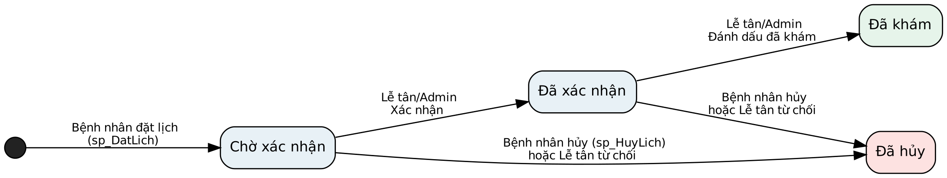


Quy tắc nghiệp vụ được bảo đảm ở 2 lớp
Không đặt trùng
Không đặt giờ đã qua
Hủy trước 2 giờ
Khung giờ hợp lệ
Mỗi khung giờ chỉ 1 lịch còn hiệu lực (filtered unique index)
sp_DatLich kiểm tra thời điểm khám
sp_HuyLich báo lỗi nếu quá hạn
17–21h ngày thường, 8–21h cuối tuần, không chồng lấn
Notes:
Lịch hẹn đi theo trình tự: Chờ xác nhận, Đã xác nhận, Đã khám, hoặc chuyển sang Đã hủy. Bốn quy tắc nghiệp vụ được bảo đảm ở cả ứng dụng và cơ sở dữ liệu. Đặc biệt, chỉ mục duy nhất có điều kiện giúp hai người đặt cùng lúc một khung giờ thì chỉ một người thành công.

Slide 9
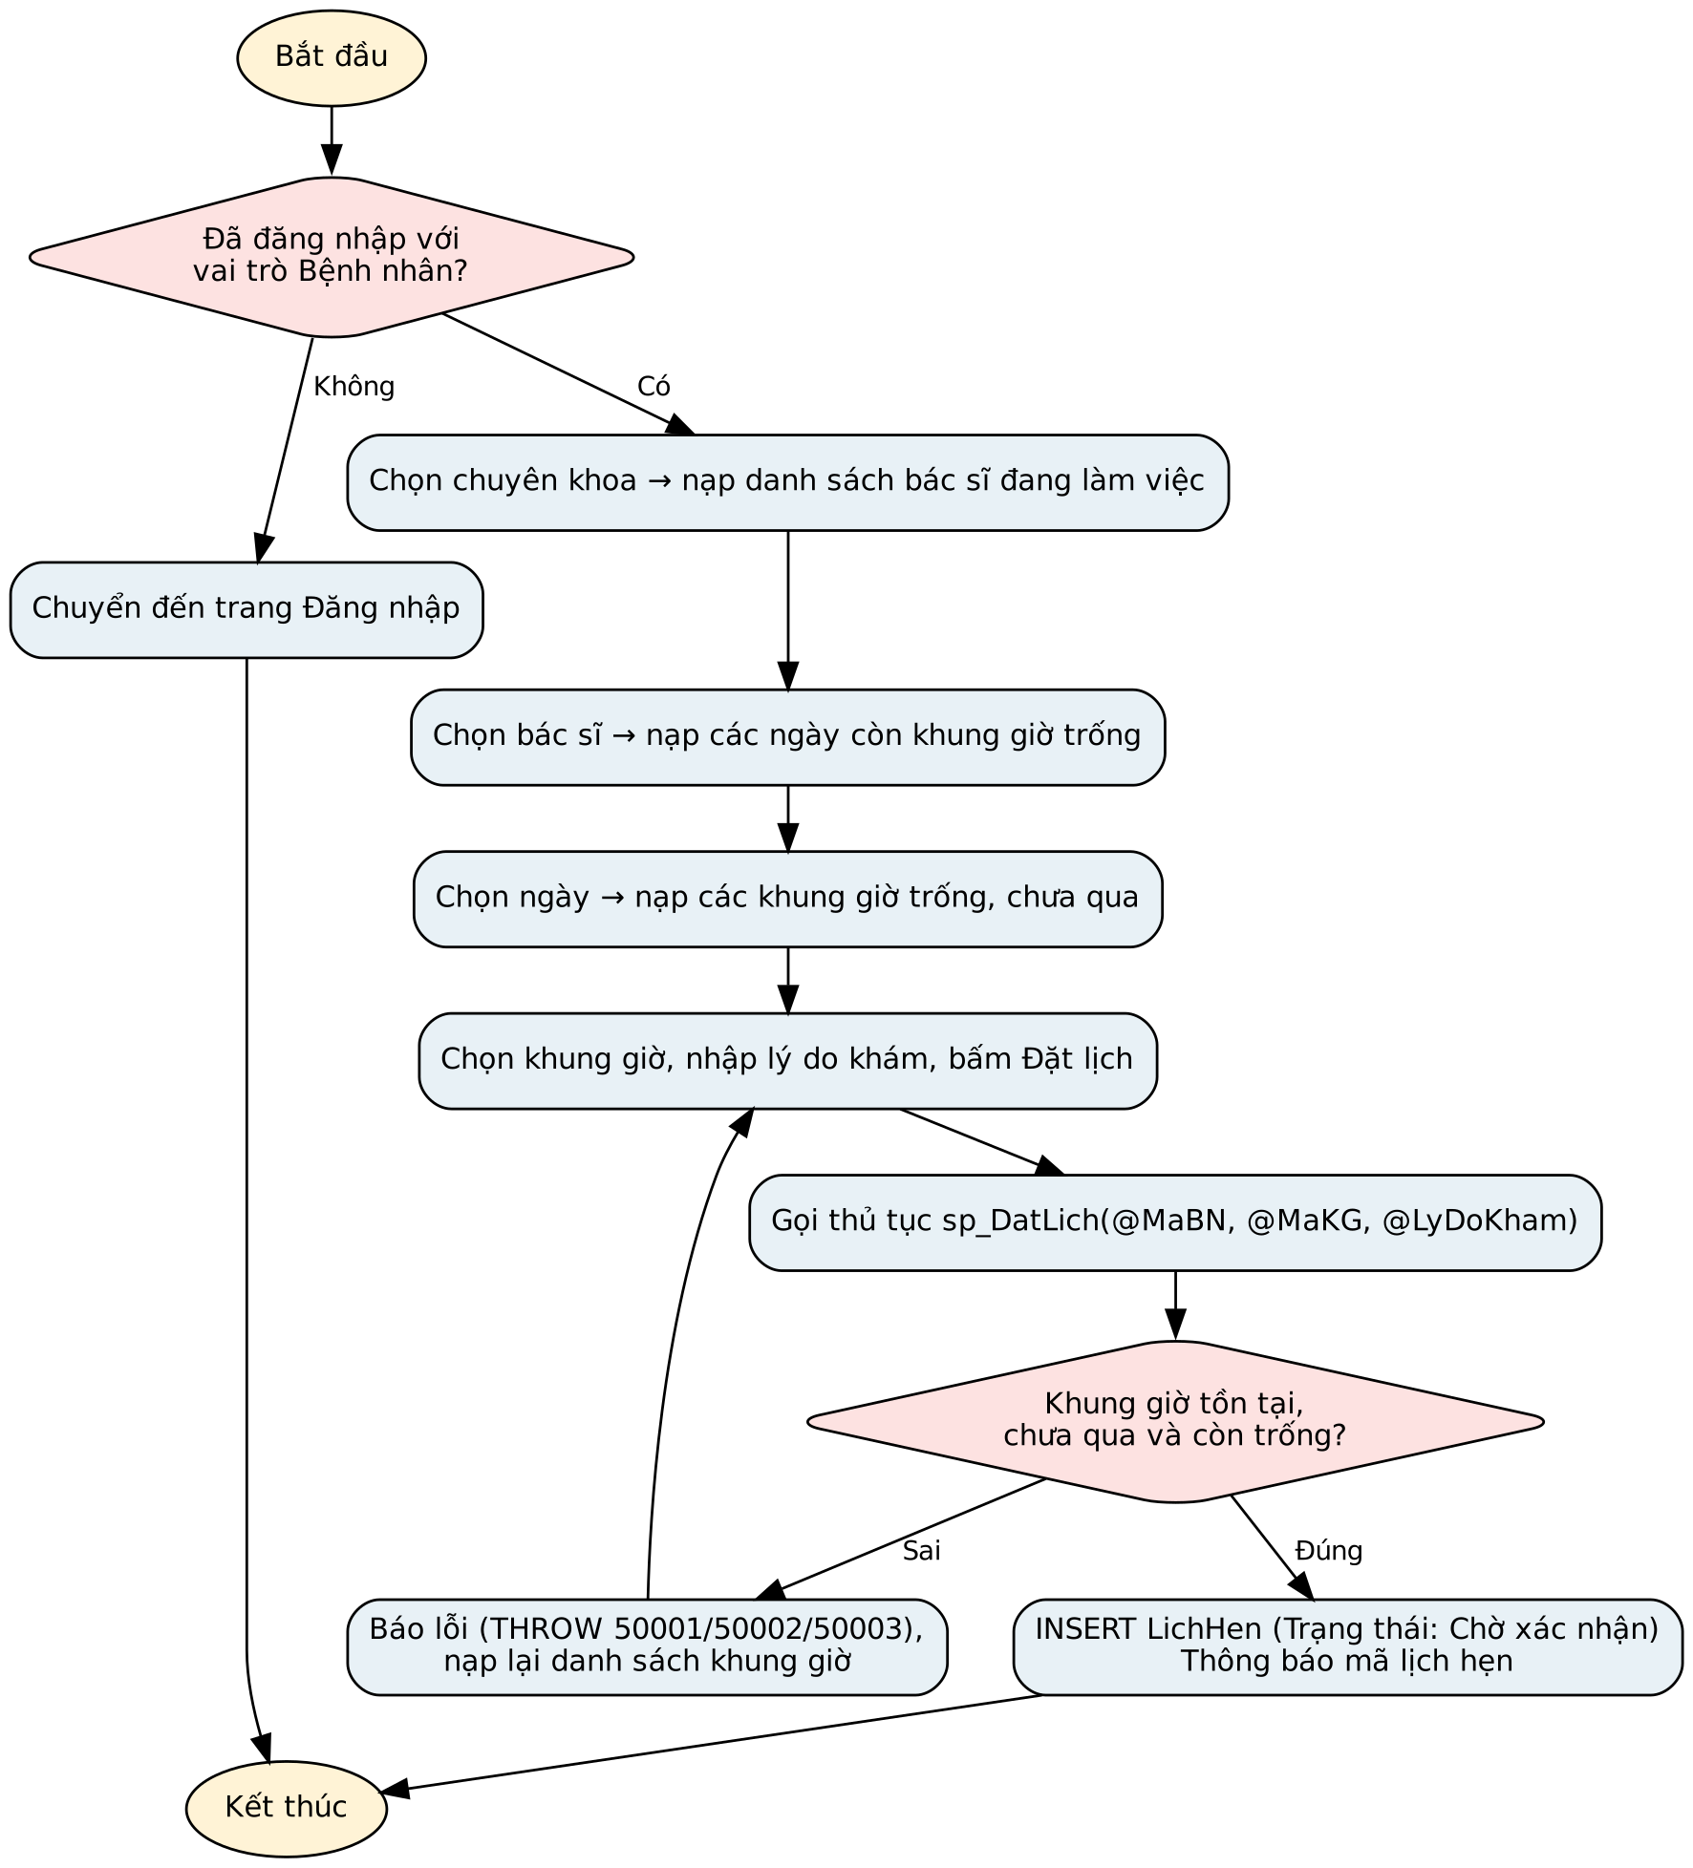
Luồng xử lý đặt lịch hẹn
1
Chọn liên hoàn
Chuyên khoa → bác sĩ đang làm việc → ngày còn trống → khung giờ trống
2
Gọi thủ tục sp_DatLich
Kiểm tra lại: khung giờ tồn tại, chưa qua, chưa có người đặt
3
Kết quả
Thành công: hiện mã lịch, trạng thái Chờ xác nhận. Lỗi: báo bằng tiếng Việt, nạp lại khung giờ
Notes:
Khi đặt lịch, bệnh nhân chọn liên hoàn chuyên khoa, bác sĩ, ngày và khung giờ; hệ thống chỉ hiện khung giờ còn trống. Khi bấm Đặt lịch, thủ tục sp_DatLich kiểm tra lại toàn bộ điều kiện rồi mới thêm lịch hẹn.

Slide 10
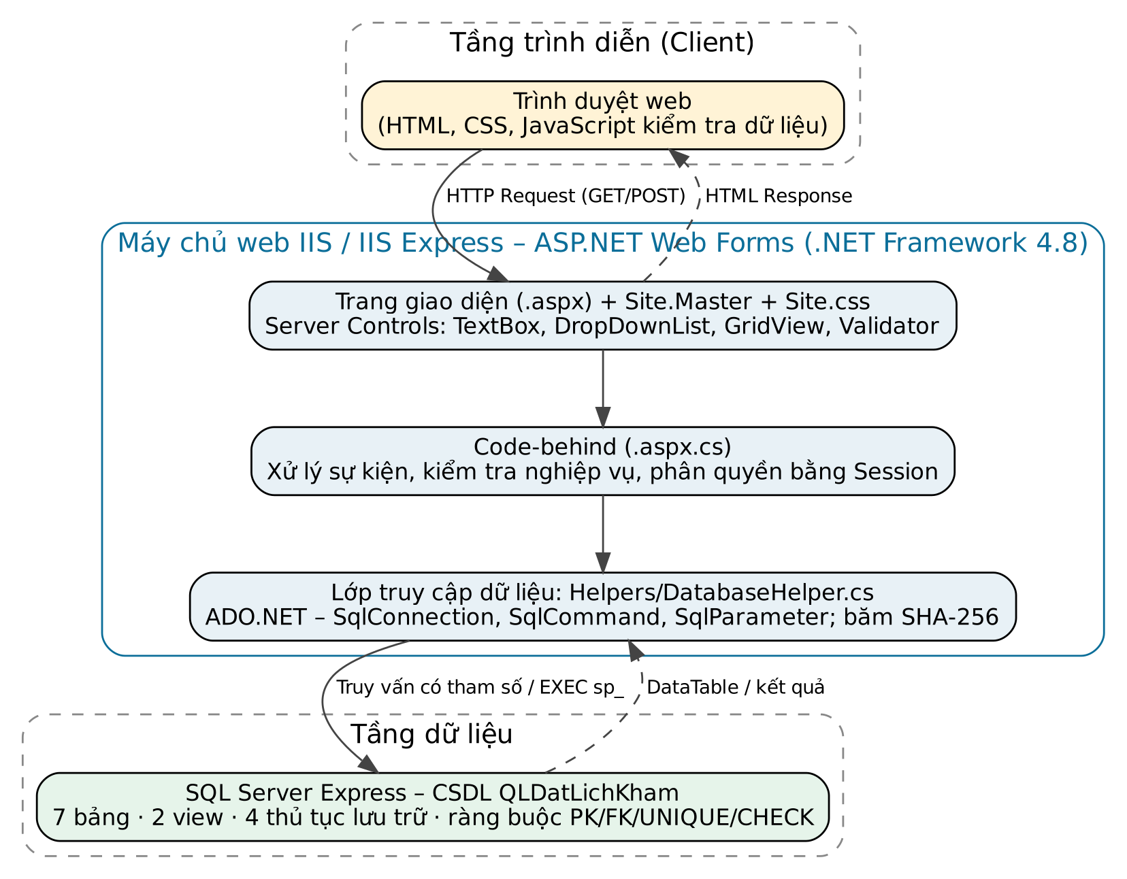

Kiến trúc 3 tầng
Bảo mật
Mật khẩu băm SHA-256; mọi truy vấn dùng SqlParameter chống SQL Injection; HtmlEncode chống XSS
Phân quyền
Session lưu vai trò; Master Page ẩn/hiện menu; mỗi trang kiểm tra quyền trong Page_Load
Truy cập dữ liệu
DatabaseHelper tập trung: GetTable, Execute, Scalar; using tự đóng kết nối
Notes:
Hệ thống theo kiến trúc 3 tầng: trình duyệt, máy chủ ASP.NET và SQL Server. Mọi truy cập dữ liệu đi qua lớp DatabaseHelper với truy vấn có tham số. Mật khẩu được băm SHA-256, phân quyền bằng Session, mỗi trang tự kiểm tra quyền.

Slide 11
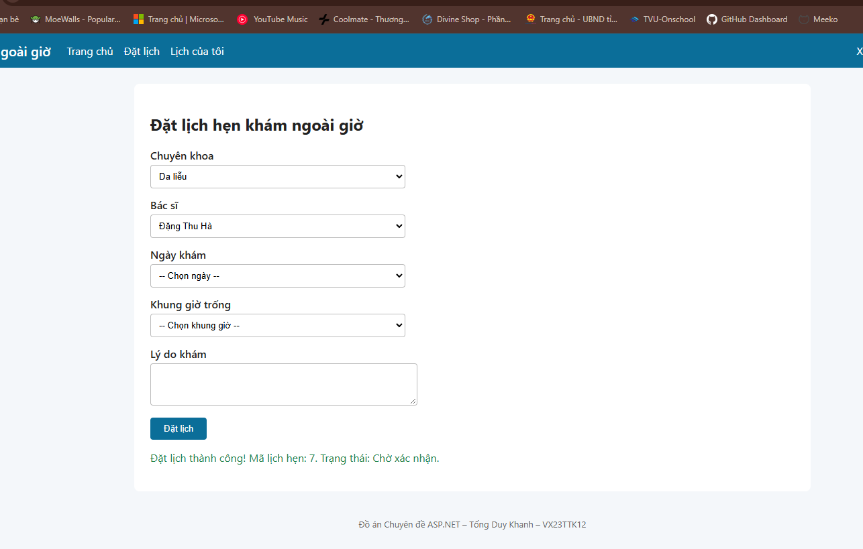
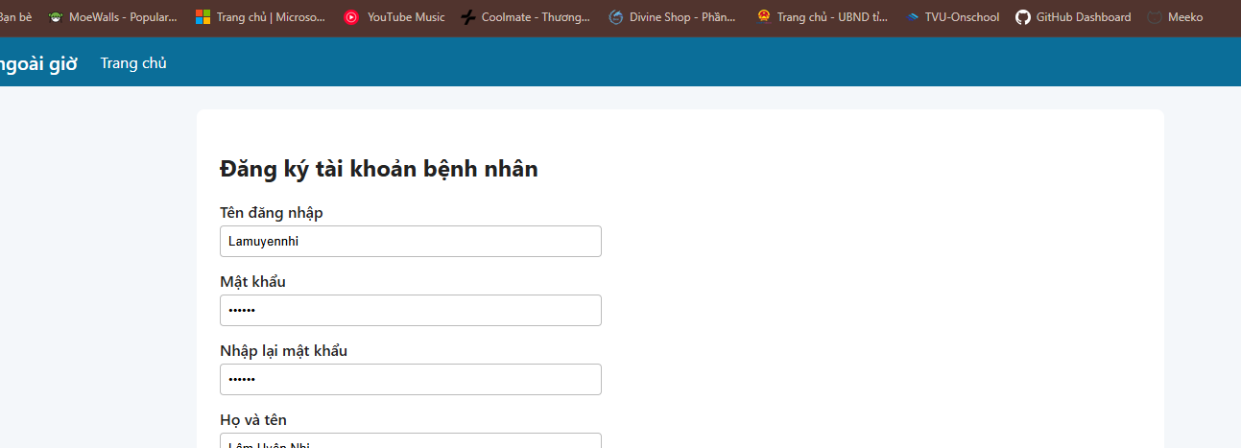
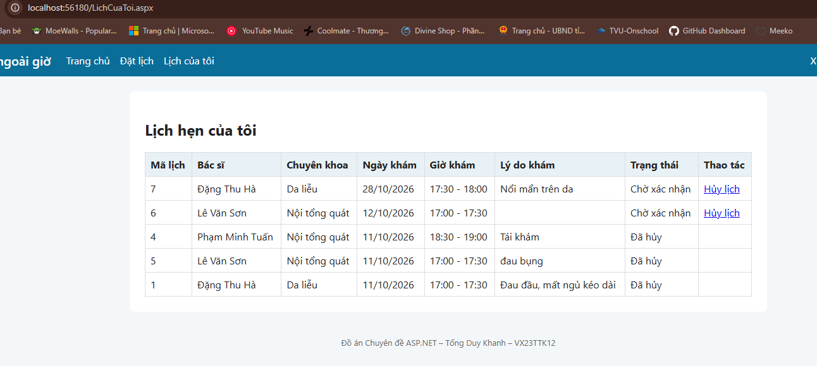
Demo: chức năng bệnh nhân
Đăng ký tài khoản
Đặt lịch thành công – mã lịch hẹn, trạng thái Chờ xác nhận
Lịch của tôi – hủy lịch
Tài khoản thử: bn01 / 123456
Notes:
Đây là các chức năng của bệnh nhân: đăng ký tài khoản, đặt lịch hẹn và xem, hủy lịch của mình. Em xin demo trực tiếp trên website.

Slide 12
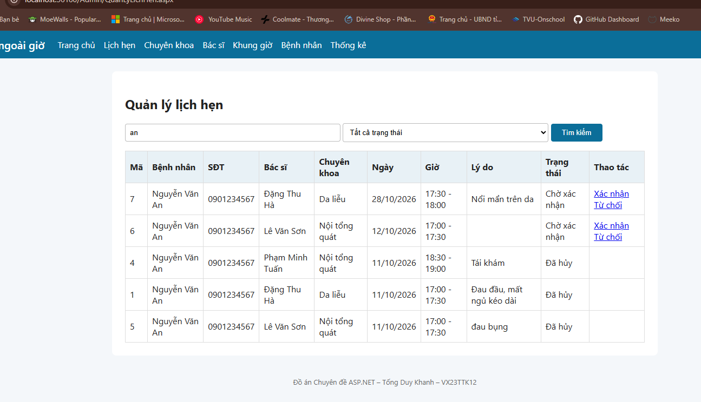
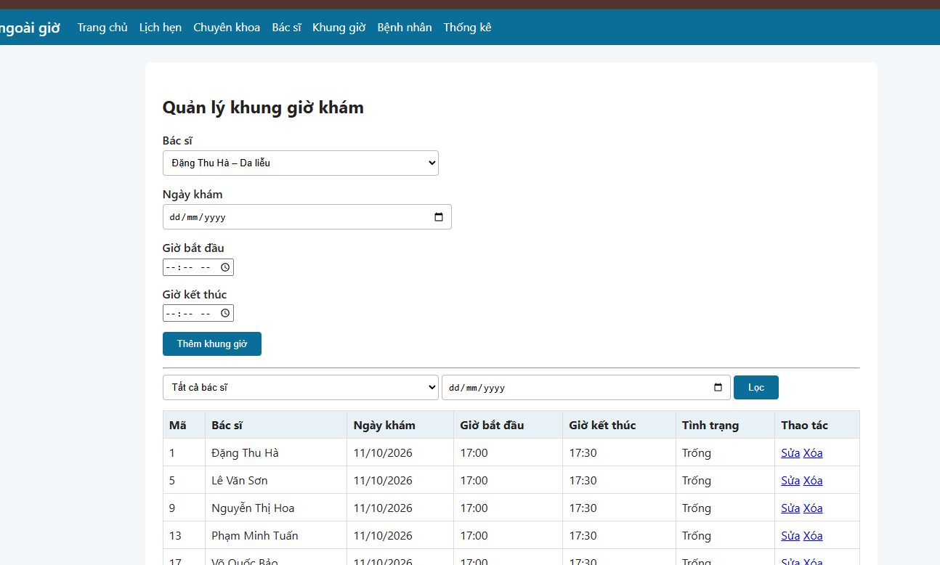
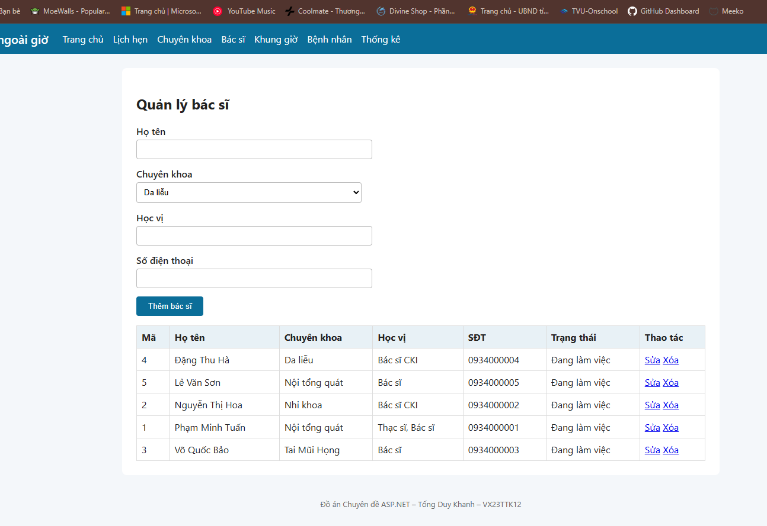
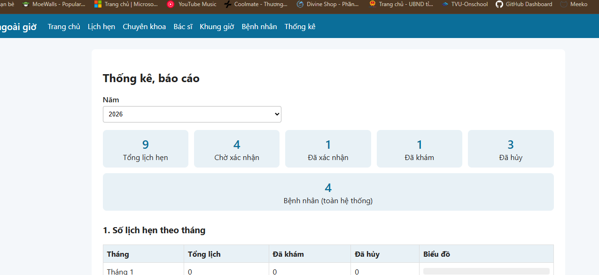
Demo: chức năng lễ tân và quản trị
Quản lý lịch hẹn – tìm kiếm tương đối
Quản lý khung giờ khám
Quản lý bác sĩ
Thống kê, báo cáo
Notes:
Phía lễ tân và quản trị: quản lý, duyệt và tìm kiếm tương đối lịch hẹn; quản lý khung giờ, bác sĩ, chuyên khoa; và trang thống kê theo tháng, bác sĩ, chuyên khoa, trạng thái.

Slide 13
Kiểm thử: 19/19 kịch bản đạt
Kịch bản | Kết quả mong đợi
Hai người cùng đặt một khung giờ | Người sau bị báo “đã có người đặt”
Hủy lịch khi còn dưới 2 giờ | Báo chỉ hủy trước 2 giờ
Lễ tân mở trang quản lý bác sĩ | Chuyển về trang Đăng nhập
Xóa chuyên khoa đang có bác sĩ | Báo không thể xóa
Thêm khung giờ 15:00 ngày thường | Báo chỉ nhận 17:00–21:00
Tìm “An”, “0901” | Trả kết quả tìm kiếm tương đối
19/19
kịch bản kiểm thử đạt yêu cầu
11/11 chức năng hoạt động
Notes:
Em kiểm thử 19 kịch bản gồm cả dữ liệu hợp lệ và vi phạm ràng buộc; tất cả đều đạt. Bảng bên phải là một số kịch bản tiêu biểu như đặt trùng khung giờ, hủy quá hạn, truy cập trái quyền.

Slide 14
Hạn chế và hướng phát triển
Hạn chế
Hướng phát triển
Chưa có quên/đổi mật khẩu, chưa gửi email/SMS
Khung giờ phải tạo thủ công từng khung
Thống kê chưa xuất Excel/PDF
Giao diện chưa tối ưu cho điện thoại
Gửi email/SMS xác nhận, nhắc lịch; thêm vai trò Bác sĩ
Tạo khung giờ hàng loạt theo lịch tuần
Xuất báo cáo, biểu đồ Chart.js
Chuyển sang ASP.NET Core + Entity Framework, Web API cho ứng dụng di động
Notes:
Đồ án còn một số hạn chế như chưa có gửi email, khung giờ phải tạo thủ công, thống kê chưa xuất tệp. Hướng phát triển là bổ sung thông báo, tạo lịch hàng loạt và chuyển sang ASP.NET Core kèm Web API.

Slide 15
Em xin chân thành cảm ơn!
Đã hoàn thành 11 chức năng, CSDL 7 bảng có đầy đủ ràng buộc, kiểm thử 19/19 kịch bản đạt.
Mã nguồn: github.com/khanhtd070695-VX23TTK12/ASPNET-VX23TTK12-TONGDUYKHANH-DatLichKham
Notes:
Tóm lại, đồ án đã hoàn thành 11 chức năng, cơ sở dữ liệu chặt chẽ và kiểm thử đạt yêu cầu. Mã nguồn có trên GitHub. Em xin chân thành cảm ơn Quý Thầy Cô đã lắng nghe và rất mong nhận được góp ý.

